Slide 1


Morelia August, 2011
Grupo Santillana
El EFECTO de la GLOBALIZACIÓN en la EDUCACIÓN.........
1

Slide 2


WELCOME! ¡Bienvenidos!
Ciao! Bonjour! Willkommen!
El EFECTO de la GLOBALIZACIÓN
en la EDUCACIÓN
UNO
World Class Bilingual Education
elaine.gallagher@sistemauno.com

Slide 3
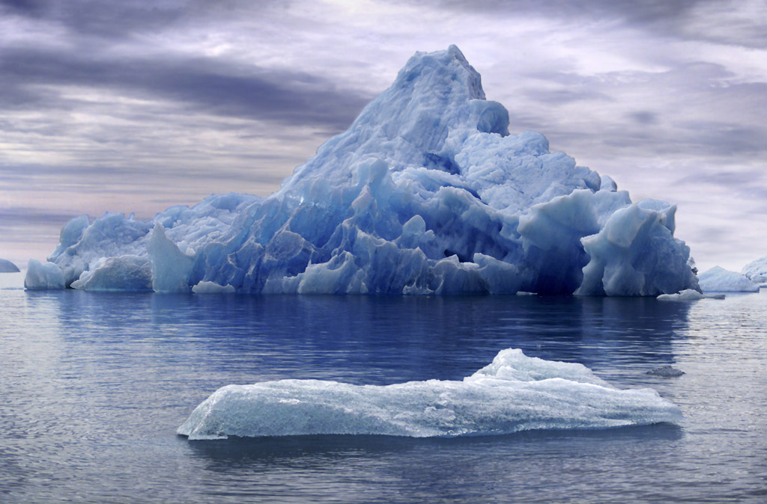
El efecto en el mundo….?

Slide 4
Raising International Standards through Sistema UNO:
1. Antecedentes de UNO:
CEF and CLIL
2. Cambiando cómo
enseñar, a través de
Formación
Tecnología
Evaluación
Be part of change…
UNO

Slide 5
CAMBIOS EN EDUCACIÓN
NECESARIO:
  NUEVAS DEMANDAS Y NECESIDADES EDUCATIVAS
  MEJORAR LA CALIDAD DE LA ENSEÑANZA
PROPUESTAS:
  NUEVO SISTEMA EDUCATIVO: UNO
  LA IMPORTANCIA DE INGLÉS
  UNA BASE DE COMPETENCIAS

Slide 6

UNO
Cambiando cómo los maestros enseñan
No podemos hablar de cambios en la educación si no hay cambios en el aula.
-Pablo Doberti
General Director
Sistema UNO Internacional

Slide 7
WHAT IS SISTEMA UNO?
BE = English program (Bilingual Education)
SE = Spanish program (Sistema Educativa)
“BE is a system that allows students to discover the world through English.”
-- Augusto de Dier,
Santillana, Ecuador

Slide 8
UNO es ECLÉCTICO y GLOBAL!
Términos y nombres :
CEF Marzano Music
CLIL Schmoker Brain studies
PISA Wiggins Graphics
Bloom The BIG idea Team building
Buzan Essential questions Bilingual
Gardner Technology platform
Goleman Cooperative Learning
…..y más.

Slide 9
Bilingüismo

Slide 10
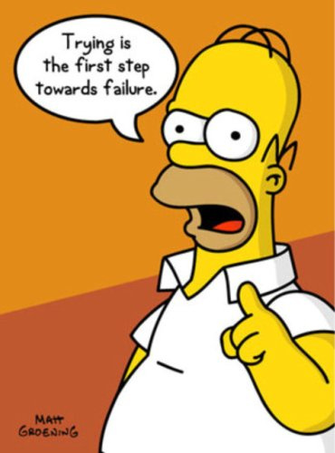
Mitos sobre el bilingüismo
Necesita profesor “nativo”
Primero L1
Confunde a los niños
Traducen
Esfuerzo extra
Los adultos no aprenden.
Notes:
Es habitual oír que en el aprendizaje de una L2 es ventajoso tener un profesor “nativo”. Si bien es cierto que un “nativo” tiene el dominio perfecto de su lengua y el conocimiento de su cultura, difícilmente igualable por un no nativo que ha estudiado por años el idioma o vivido en el país extranjero, no siempre los “nativos” son los mejores profesores de su propia lengua. Para enseñar hace falta haber estudiado pedagogía, un poco de psicología, técnicas de grupo… y muchas veces los nativos no tienen esta preparación. Por supuesto, también hay nativos que han estudiado para profesores de lengua.
También se dice que es mejor primero estudiar la lengua materna y luego, cuando ya se ha aprendido, estudiar la segunda lengua. No necesariamente esto es así. Muchas personas insisten en los problemas de identidad que
pueden sufrir los niños sometidos a más de una lengua, ya que pueden sentir ambigüedad al sentirse partes de una u otra comunidad linguística. Sin embargo, la mayoría de las personas que crecieron en hogares bilingües aseguran que jamás tuvieron problemas de pertenencia y siempre supieron de qué comunidad formaban parte. Los niños que se sienten aceptados por las dos culturas a las que pertenecen por su bilingüismo se identifican con ambas.
Estudiar dos lenguas o más confunde a los niños y va en
detrimento de su capacidad intelectual": Falso.
Los primeros estudios que se realizaron con teorías ya superadas por los nuevos investigadores daban a entender que los alumnos bilingües rendían menos con su lengua nativa y disminuían sus habilidades innatas. Sin embargo, al tomar encuenta los factores condicionantes de los resultados de los tests (como que la mayoría de los niños bilingües son inmigrantes y participan de una cultura doméstica que muchas veces los estresa más que a sus pares monolingües) se observó que los niños bilingües son más aptos que los monolingües para tareas específicas como juegos de lenguaje.
"Los bilingües viven traduciendo de una lengua a la otra": Falso.
Los bilingües piensan en cualquiera de los idiomas que hablan; ser bilingüe implica poder pensar distinto, como si uno tuviera la ductilidad para interpretar papeles diferentes. Los bilingües no piensan en una lengua y traducen a la otra después, como muchos creen. Tampoco es verdad que los niños bilingües sean luego buenos traductores.
Aprender dos o más lenguas no es un enorme esfuerzo intelectual como algunos piensan. Aprender un segundo lenguaje es muy simple para los niños porque sólo necesitan ser expuestos a la lengua el tiempo necesario.
Otro de los mitos más extendidos es que un adulto no puede aprender una L2 fácilmente. A esto responderemos que si un adulto es expuesto a la lengua el número suficiente de horas, aprenderá igual que un niño. Sólo hay una desventaja en un adulto, que puede retrasar su aprendizaje: el miedo al ridículo.

Slide 11

¿Qué saben de la educación mundial?
¿Qué saben de….
1. CEF?
2. CLIL / AICLE?
3.PISA?
4.Competencias?

Slide 12
GLOBALIZATION
1991: CEF
Common European Framework
1994: CLIL / AICLE
Content & Language Integrated
Learning….. Aprendizaje Integrado
de Contenidos y Lenguas Extranjeras
1996: PISA
Program for International
Student Assessment

Slide 13
1. CEF
Common European Framework
Marco Común Europeo

Slide 14
Common European Framework (CEF) es…..
Una base común para
la elaboración de un
programa para idiomas:
Programas
Niveles de textos (ejemplo)
Contextos culturales
Definir los niveles de habilidades (A1 - C2)
Empieza desde cero, y continúa aprendiendo por toda la vida.
Apoya la investigación de aprendizaje.
CLIL / AICLE

Slide 15
Common European
Framework Reference
LEVELS |  | CEFR
2 |  | A 1 Basic Learner
3, 4 |  | A 2 Basic +
5, 6 |  | B 1 Independent
7, 8, 9 |  | B 2 Independent +
10, 11 |  | C 1 Advanced
12 |  | C 2 Proficient

Slide 16
2. ¿Qué es CLIL?

Slide 17
C L I L
Es una filosofía de cómo aprender idiomas.
Los alumnos útilizan el idioma para aprender
materias y comunicarse.
Los errores son parte natural en el aprendizaje de un idioma.
El multilingüismo
empieza en pre-escolar
y dura para la vida.
El énfasis es en la fluidez, NO en las estructuras.
Maestros: 100% en el segundo idioma

Slide 18
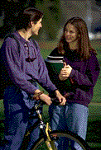
Componentes de CLIL
Es ecléctico.
Fluidez
1.Confianza > 2.Fluidez >
3. Mejor gramática
Los errores son naturales en el aprendizaje.
The Natural Approach (Krashen)
No hay textos específicos.
Aprendemos durante
toda la vida.

Slide 19
Otros nombres antes de CLIL
Content-based Instruction (CBI)
Content-based Language Teaching (CBLT) *
Integration of Content and Language
Content and Language Integrated Learning (CLIL)
Content and Language Integrated Classrooms (CLIC)
English-focused Content Teaching
Content-focused English Teaching
Content-centered English Teaching
English-centered Content Teaching
Content-driven English Teaching
English-driven Content Teaching
Content-oriented Language Learning
Content-infused Language Teaching
Theme-based Language Teaching
Topic-based Language Teaching
Teaching Content Through English
Teaching English Through Content
Teaching Through English (TTE) / Teaching Through Foreign Languages (TTFL)
Teaching Content in a Foreign Language (TCFL)
Dual-focused Language Instruction
Bilingual Integration of Languages and Disciplines (BILD)
Learning with Languages / Learning through an additional language
Immersion Foreign Language Immersion Program (FLIP)
Plurilingual Instruction
English Across the Curriculum / Foreign Languages Across the Curriculum (FLAC)
Language-enhanced Content Instruction *
Integrated Curriculum
Bridge Program
Cross-Curricular Teaching
Interdisciplinary Teaching

Slide 20
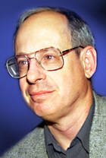
STEPHEN KRASHEN:
He is an expert in the field of linguistics, specializing in
THE NATURAL APPROACH.
His findings since 1984, about the differences between “learning” and “acquisition”, have impacted the field of bilingualism for several decades, and greatly influenced CLIL research.

Slide 21
Stephen KrashenKrashen: Kr
La Forma Natural
1. El reconocimiento precede la producción.
Recognition precedes production.
2. Actividades de adquisición = mejor resultados
3. Reducir el filtro……..Crea un ambiente positivo.
4. Utiliza las materias…ciencias, artes,
educación física,
matemáticas, música
(Dr. Stephen Krashen)

Slide 22

¿CÓMO APLICAMOS CLIL A
UNO?
Los textos de UNO:
Vary materials.
Use visuals.
Team & pair activities
Much oral production
Use critical thinking.
Music, arts, crafts, physical activities
Realize that recognition precedes production.
Errors are O.K.

Slide 23
Guided reading:
The BIG idea (theme)
Essential questions
Enduring understanding
Visuals, graphic organizers, a technology platform, and VALUES
Oral & project
Assessments
Varied assessments
UNO
Ingredients
Bloom’s
Taxonomy
Listening &
speaking…oral fluency
Frequent use of
group and pair work
Vocabulary growth
Supported writing…
Inductive grammar
Learner preferences =
Multiple Intelligences

Slide 24
Éxito con su programa bilingüe y académico… con UNO…..un sistema INTEGRAL.

Slide 25
3. ¿PISA?
Program for International Student Assessment

Slide 26
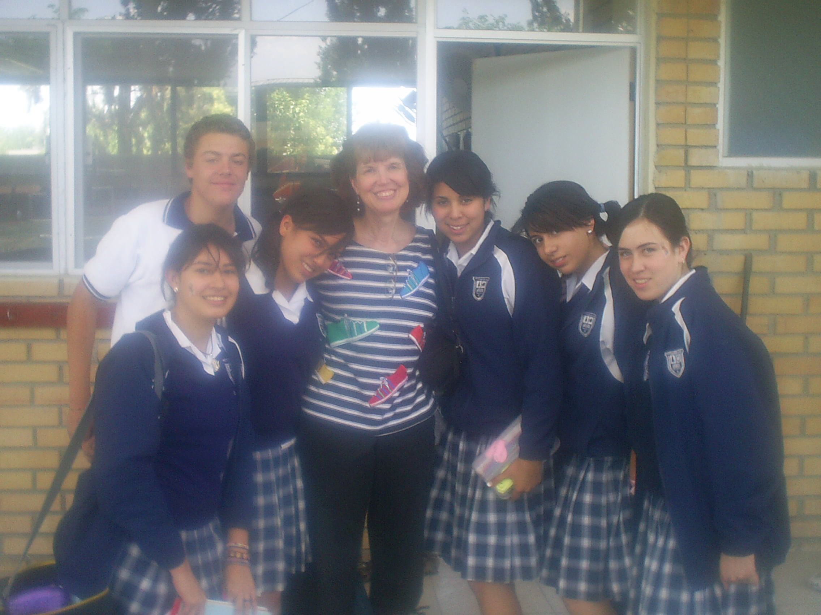
PISA
Program for
International
Student
Assessment
Programa Internacional para evaluar alumnos de 15 años de edad
Matemáticas, ciencias, lectura
Necesitan pensamiento crítico.

Slide 27
Resultados de P.I.S.A.
FINLANDIA es #1 en matemáticas, ciencias, y lenguaje, entre 68 países aplicando el exámen.
South Korea #2
Canada #3
¿Por qué?
FINLANDIA
3 meses de vacaciones
La supervisión de los maestros es mínima.
CLIL y pensamiento crítico
Énfasis en artes, educación física, manualidades, proyectos
Los alumnos empiezan a leer y escribir en primer grado, edad de siete años, no en kinder.
Kinder es para jugar, socializar, artes, música, desarrollo oral, desarollo personal y autoestima

Slide 28
PENSAMIENTO CRÍTICO
¿Cuál es la próxima letra?
U
    U D
    U D T
    U D T C
    U D T C C
      U D T C C S
    U D T C C S S
    U D T C C S S _?_

Slide 29
La Percepción
De acuerdo con la Real Academia Española,
observar significa “examinar atentamente”.
Observar es algo más que percibir o que mirar.
Notes:
Casual o Pasiva es la que llevamos a cabo en nuestra vida diaria, sin fines específicos, sólo por circunstancias que se dieron.
O Programada es aquella que llevamos a cabo de una manera sistemática, estructurada y controlada.

Slide 30
¡De qué es capaz nuestro cerebro….!

Slide 31

¿Se están moviendo?

Slide 32

Tal vez.

Slide 33

¿Las lineas rojas….?

Slide 34

¿Qué ves?
¿Una espiral
o sólo
círculos?

Slide 35

Mirar el + en el centro. ¿Qué pasa?

Slide 36

1, Mira los 4 puntos en el centro del dibujo por 40 segundos.
2. Después cierra tus ojos 1 segundo…y mira una pared…
3. Cierra tus ojos otra vez. ¿Qué ves?

Slide 37
¿Qué conclusiones tienen sobre el ejercicio?
¿Cómo piensan que esto afecta el aprendizaje en los niños?
¿Cómo afectaría en la enseñanza?

Slide 38
4. COMPETENCIAS
Hay 9 competencias básicas.
Varios países tienen entre 9 y 15, pero todas son similares.
Otra base de UNO: Competencias

Slide 39
DEFINICIÓN DE LA COMPETENCIA
Nivel considerado básico que
debe alcanzar todo el alumnado.

Slide 40
NUEVE COMPETENCIAS BÁSICAS
1. Comunicación lingüística
2. Matemática y lógica
3. El conocimiento y la interacción con el mundo físico
4. Tratamiento de la información y competencia digital
5. Social y ciudadana
6. Cultural y artística
7. Competencia para aprender a aprender
8. Autonomía e iniciativa personal
9. Competencia emocional
El Sistema UNO apoya y transmita las 9 competencias.

Slide 41
Competencia Emocional DESCRIPCIÓN
Los niños, en contacto con las personas, construyen el autoconcepto y desarrollan la autoestima.
La imagen de sí debe ser “ajustada”.
Los niños deben ser capaces de tomar decisiones por sí mismos.
Y ser responsables de sus acciones.

Slide 42

La Niñez…..
Es un viaje…..
NO es una carrera.

Slide 43
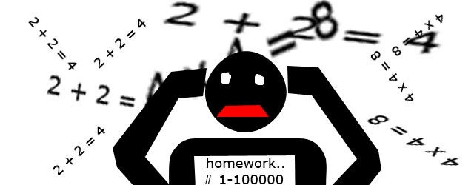
How do we learn?
88% of humans
learn best by seeing
things. (Visual learners)
10% learn best by
listening. (Auditory)
2% learn best by doing something: writing, drawing. (Tactile learner)
HOW DO WE TEACH?

Slide 44
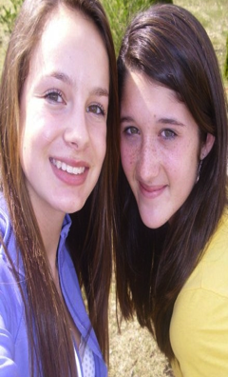
¿Cómo aprendemos mejor?
Utilizando las inteligencias múltiples de Dr. H. Gardner
Trabajando en equipos
Visualmente (88%)
Pensamientos profundos
(B. Bloom)
Inteligencia emocional
(D. Goleman)

Slide 45
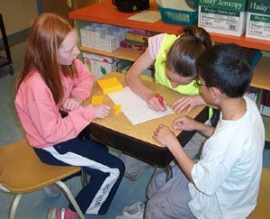
¿Qué es Aprendizaje Cooperativo?
Este método contrasta con el aprendizaje competitivo en que los alumnos NO trabajan compitiendo contra los demás para alcanzar objetivos escolares determinados.
Aprendizaje Cooperativo es trabajar en equipo.

Slide 46
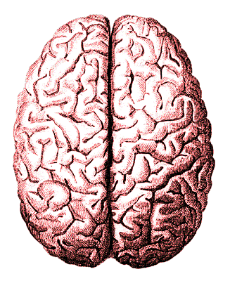
ESTUDIOS acerca del CEREBRO
Aprendemos más cuando las neuronas son estimuladas por actividades cooperativas.
Aprendemos mejor trabajando en grupos.

Slide 47
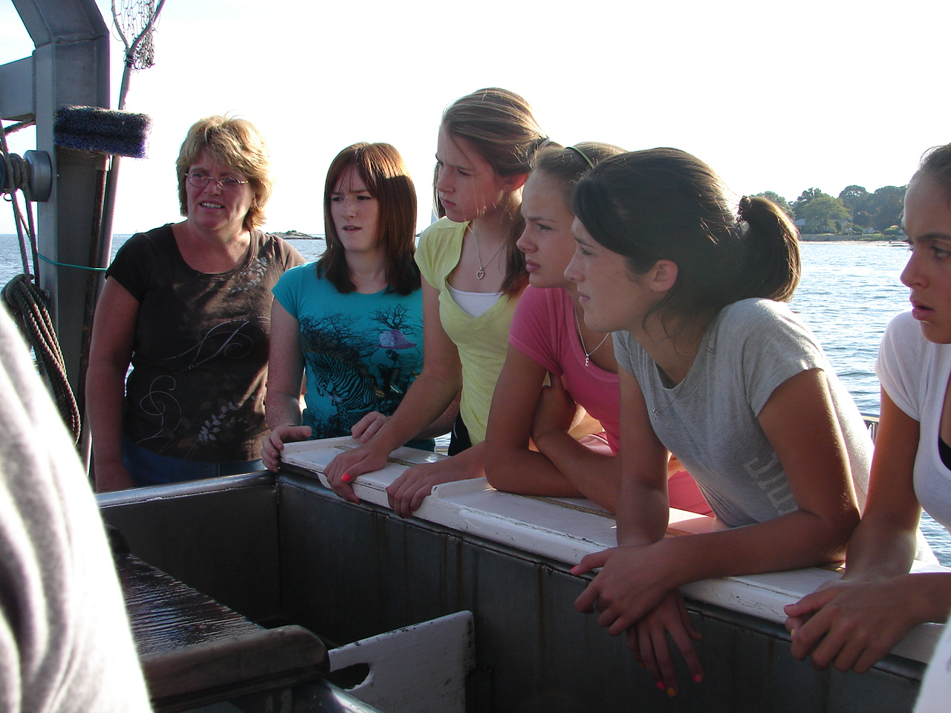
ESTUDIOS
APRENDIZAJE COOPERATIVO
Cuando trabajamos
con otros en
colaboración, el cerebro
muestra más actividad
de sus neuronas. Esto
implica aprendizaje más
profundo.

Slide 48
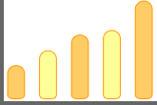
EXAMPLE: UNO K-2
Students are able to remember more data when it is well-organized and specific.
Unit 2: PROJECT
“Let’s Make a Class Graph”
An activity with visuals…
Students take a poll (survey) and make a graph.

Slide 49

UNO 4th Grade, 1st bimester
COOPERATIVE LEARNING
“BE GLOBAL”
Work with:
“Connecting A Growing Nation”
using maps, graphs, charts,
a video, photos, oral
production, teams, pair work,
Railroads: Comparison between USA and their own nation

Slide 50

DR. HOWARD GARDNER
MULTIPLE
INTELLIGENCES
Frames of Mind
1984 Harvard College
One intelligence can strengthen another.

Slide 51

Inteligencias Múltiples de Gardner
Inteligencia Lingüistica - Verbal
Inteligencia Lógica - Matemática
Inteligencia Kinestésica - Corporal
Inteligencia Espacial - Visual
Inteligencia Musical
Inteligencia Intrapersonal
Inteligencia Interpersonal
Inteligencia Naturalista
UNO tiene actividades en las 8 inteligencias.

Slide 52
WHAT IS INTELLIGENCE?
Por Gardner:
Capacidades que permiten que una persona resuelva problemas o forme productos que son de importancia en su vida.

Slide 53

DURING THE PROCESS OF LEARNING:
How do we check for understanding?
By constant questioning

Slide 54
How can we guide students to high level thinking?
USE
BLOOM.
.

Slide 55
Bloom's Taxonomy

Slide 56
        Bloom's Taxonomy Verbs
        Just by changing the verb, we raise the level of students‘ thinking.
1.Knowledge | 2.Comprehension | 3. Application
list name identify show define recognize recall state point at… | summarize explain translate interpret describe compare paraphrase differentiate demonstrate visualize find more information about restate | solve illustrate calculate use interpret relate manipulate apply classify modify put into practice
4. Analysis | 5. Synthesis | 6. Evaluation
analyze organize deduce choose contrast compare distinguish | design hypothesize support schematize write report discuss plan devise compare create construct | evaluate choose estimate judge defend criticize justify

Slide 57
UN EXCELENTE MAESTRO DEL SISTEMA UNO…..
¿CARACTERÍSTICAS?

Slide 58
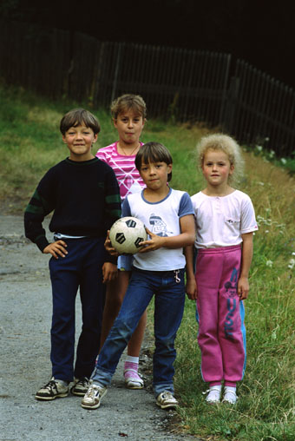
1. The First Characteristic:
Positive Expectations
Help all students to succeed using praise and support.
Increase positive student behavior by encouraging successes.

Slide 59
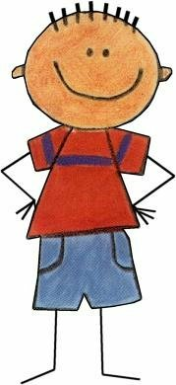
From a six year old…..
My teacher thought
I was smarter than I was,
so I was.

Slide 60
2. The Second Characteristic:
Classroom Management
Planning is completed.
Classroom ready: date & work of the day listed on the board.
Fact of the Week is posted.
Discipline system: rules, consequences, and rewards
Establish class procedures. It is the key to success, and helps to avoid discipline problems.
UNO system has routines established.

Slide 61
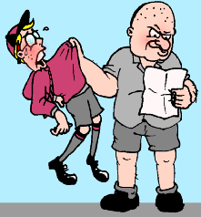
CLASSROOM MANAGEMENT
A smooth-running class
is based on the
teacher’s ability to teach
procedures.
(PROCEDIMIENTOS)
Procedures regularly
practiced, become
ROUTINES.

Slide 62
CLASSROOM MANAGEMENT
Los maestros necesitan controlar 3 cosas:
Arreglo de la clase
El material
La atención de los alumnos
- BRASIL

Slide 63
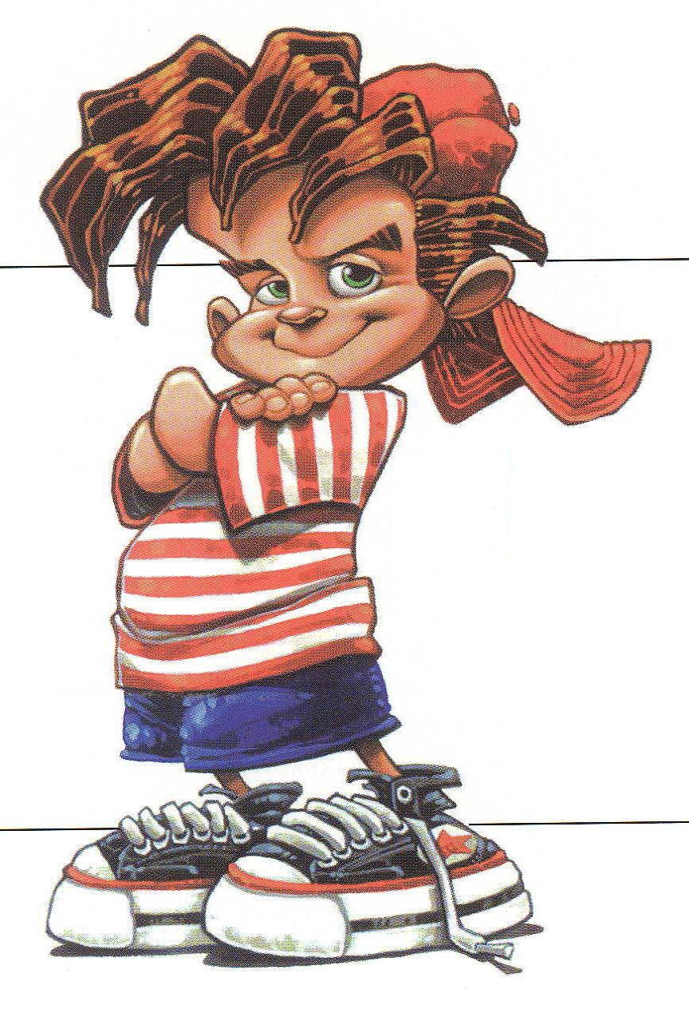
What is the #1 classroom problem?
The number one problem in the classroom is NOT discipline.
It is the lack of procedures and routines.
DISCIPLINE concerns how students BEHAVE.
PROCEDURES concern how things are DONE.

Slide 64
3. The Third Characteristic: Lesson Mastery (Dominio)
The effective teacher knows how to design lessons to help students reach mastery.
UNO provides teachers with all they need for assuring student mastery.

Slide 65
What is mastery?
Mastery can be defined as when 85% of your students are successful with 85% of the work, the competencies, or the objectives you have set. (85/85)

Slide 66
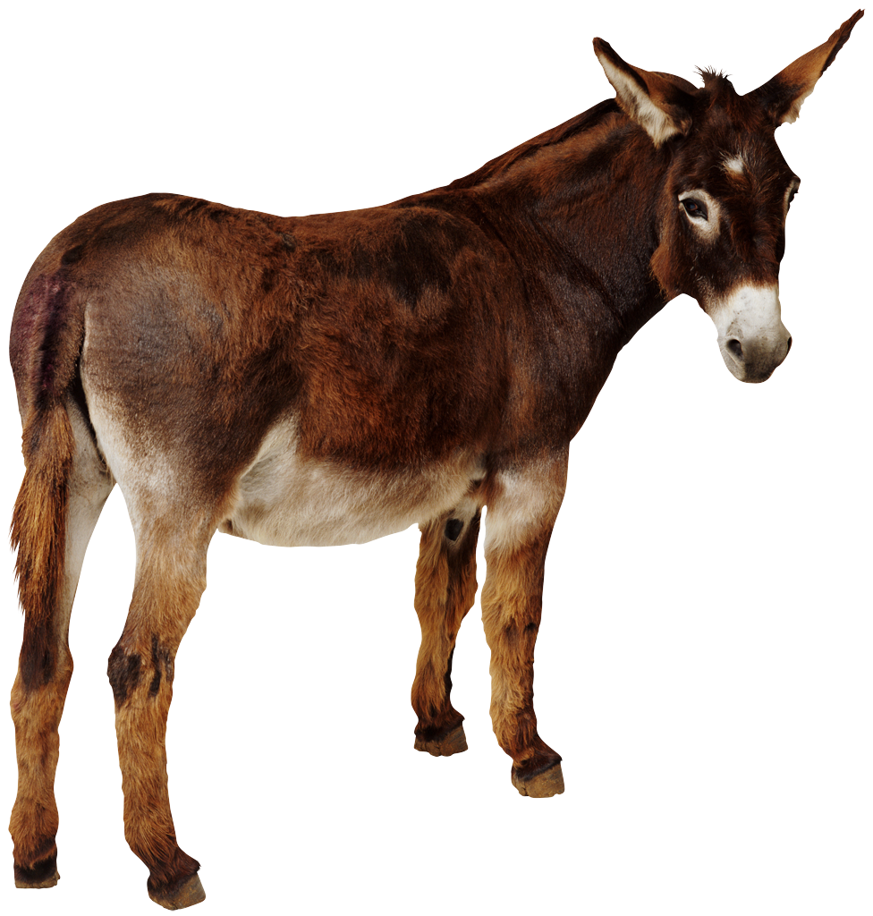
Mastery in English
Logically, the more time spent listening and speaking English, the more English students will learn!
Fluency develops better by using procedures and routines, 100% in English.
Use music, games, team work, visuals,& projects.

Slide 67
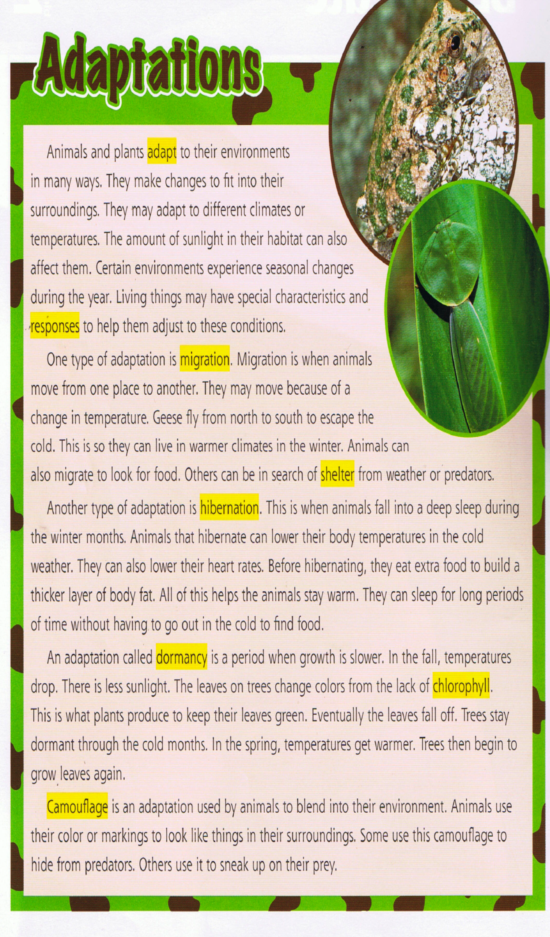
UNO Grade 6: “Adaptations”

Slide 68

GO BEYOND THE BOOK!
Teachers need to:
Be creative.
(Conformity kills creativity.)
Be weird or unusual!
Keep things simple.
Use personal experiences to enhance lessons!
Good teaching inspires!

Slide 69
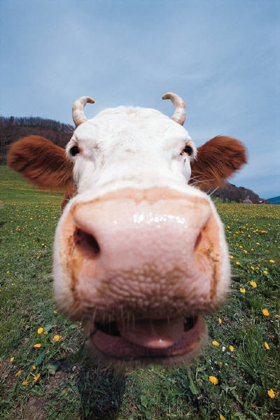
HERE COMES THE
VONCE!
¿Quién es el
VONCE?

Slide 70
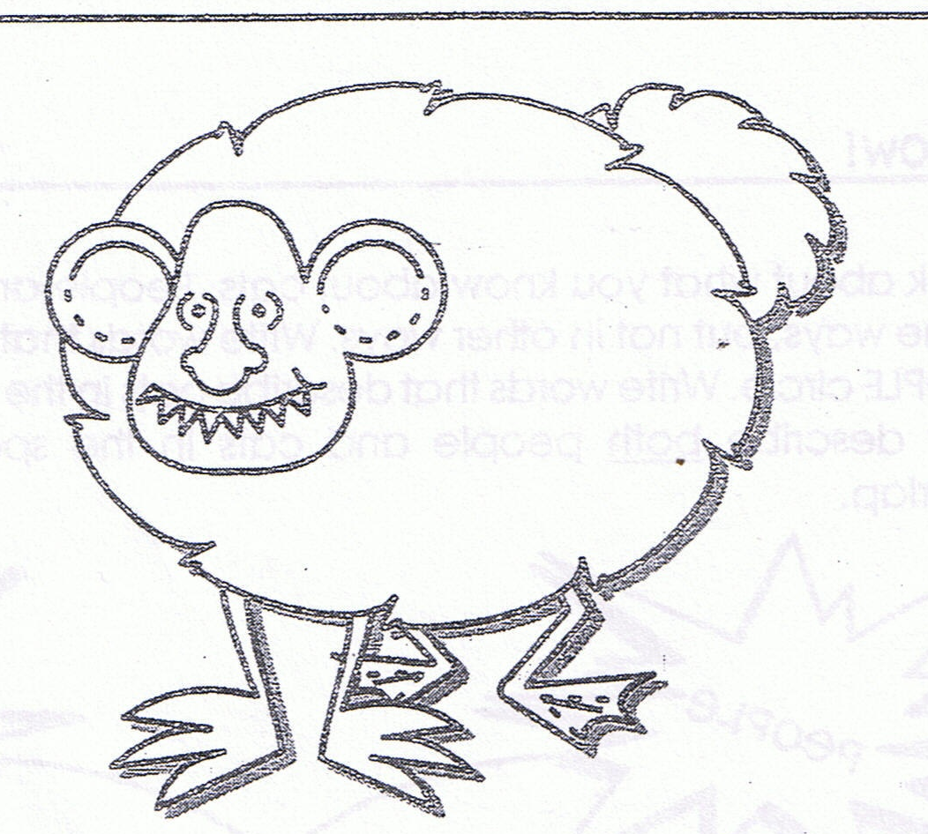
SCIENCE TOPIC: Adaptation
Find unusual activities or creative ways to present topics from your texts.
If it’s interesting for YOU, make it interesting for your students.
EXAMPLE: “ The Vonce”.

Slide 71
UNO Grade 6: “Adaptations”

Slide 72
DANIEL GOLEMAN “EQ” Emotional Intelligence

Slide 73
EMOTIONAL INTELLIGENCE
1994 Daniel Goleman’s book: “E.Q.”
If we do not have emotional intelligence, we
cannot utilize our multiple intelligences well.
It is possible to improve our E.Q.
EMOTIONAL INTELLIGENCE IS IN THE
AFFECTIVE DOMAIN OF THE BRAIN.

Slide 74
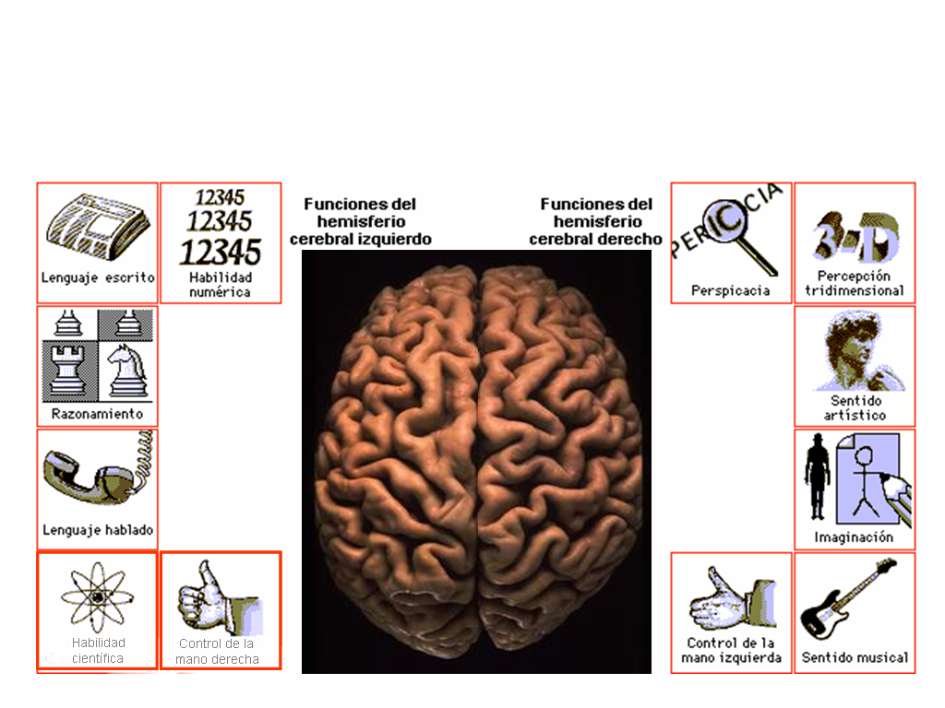
HEMISFERIOS DEL CEREBRO
HEMISFERIOS CEREBRALES
Notes:
Ejms. Leonardo D’Vinci y Albert Einstein
Estamos diseñados de forma tan curiosa que somos simétricos (o casi; en cualquier caso,
estamos formados en efecto por dos mitades). También el cerebro se ve afectado por esta ley
casi universal de simetría para los seres vivos. Lo curioso es que la mitad izquierda del
cerebro controla y recibe información de la mitad derecha del cuerpo y viceversa. Es decir, las
respectivas mitades de nuestro cuerpo y de nuestro cerebro están “cruzadas”. Esta es otra ley
general que se aplica a todas las criaturas con sistema nervioso: se trata de los famosos
“hemisferios cerebrales”. En realidad son casi como dos cerebros independientes, aunque de hecho siempre funcionan en forma coordinada. Ambas “mitades” del cerebro están
conectadas por unos 200 millones de fibras nerviosas agrupadas en grandes tractos conocidos
como comisuras, la mayor de las cuales es el cuerpo calloso.

Slide 75
5 Emotional Intelligences
1. Self Awareness….Conciencia de uno mismo
2. Mood Management…Manejo de ánimo
3. Self-Motivation…Automotivación
4. Empathy…Empatía
5. Managing Relationships…Manejo de relaciones

Slide 76
¿QUÉ ES LA MOTIVACIÓN?
It’s getting the students
to WANT (QUERER)
to do what you WANT
them to do.
HOW?
¿CÓMO?

Slide 77
MOTIVATION
HOW? ¿CÓMO?
Change the environment.
Vary the tension
Vary the interactions
Vary activities
88% learn visually
10% by hearing
2% by touching,
doing, writing
Teacher
Students
Groups
Students

Slide 78
ADMINISTRADORES /COORDINADORES….
¿Qué deben saber para tener el éxito con tu colegio, tu equipo, y con tu vida?
( Aparte de UNO..)

Slide 79
OUR DESTINATION….
One’s destination is never a place, but a new way of seeing things.
- Henry Miller

Slide 80
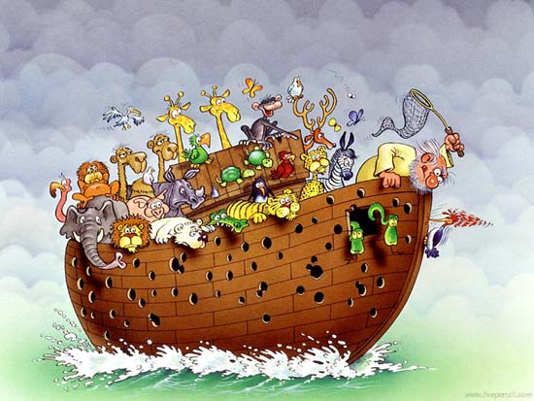
Todo lo que necesito saber de la vida, lo he aprendido del Arca de Noé.

Slide 81
  Uno: No dejes pasar el barco. Abórdalo a tiempo.

Slide 82
Dos: Recuerda que todos estamos en el mismo barco.

Slide 83
  Tres:
  Planifica a
  tiempo. No
  estaba lloviendo cuando Noé construyó el Arca.

Slide 84
  Cuatro:
  Mantente en
  forma.
  Cuando tengas 600 años,
  alguien te puede pedir que
  hagas algo realmente
  grande.

Slide 85
  Cinco: No
  escuches
  críticas; tan solo concéntrate en el trabajo que tienes que hacer.

Slide 86
  Seis:
  Edifica
  tu futuro en terreno alto.

Slide 87
  Siete:
  Por razones de seguridad, viajemos
  en pareja.

Slide 88
  Ocho: La velocidad no siempre es ventajosa. El caracol llegó al barco al igual que
  el chita.

Slide 89
Nueve: Cuando estés bajo estrés, flota por
un
momento.

Slide 90
  Diez:
  Recuerda,
  el Arca fue
  construida por novatos, el Titanic por profesionales.

Slide 91
Once: No
importa la
tormenta,
cuando estamos trabajando en equipo, siempre habrá un arco iris esperándote.

Slide 92
UNO
Cambiando cómo los maestros enseñan
RECUERDA:
No podemos hablar de cambios en educación si no hay cambios en el aula.
-Pablo Doberti
General Director
Sistema UNO Internacional

Slide 93

Gracias…Thank you!
UNO appreciates your positive
and active participation.
ELAINE GALLAGHER, Ph.D.
elaine.gallagher@sistemauno.com

Slide 94

Bibliography
Bloom, Benjamin S. (1980). All Our Children Learning. New York: McGraw-Hill.
Buzan, Tony . (2003). Mind Maps for Kids: An Introduction. Thorsons.
Gallagher, Elaine & Garcia, Cristina. (2009). "A New CLIL Method", (Chapter 7).
Aplicaciones Didácticas: Consejería de Educación, Junta de Andalucía, CETA,
Universidad de Córdoba, SPAIN.
Gardner, Howard, (1985). Frames of Mind. Harper Collins.
Goalman, Daniel. (1995). E.Q. Emotional Intelligence. Bantam Books.
Herrell, A.L.(,2000). Fifty Strategies for Teaching ELL, Prentice Hall.
Kagan, S. (1992). Cooperative Learning.San Juan Capistrano, CA: Resources for Teachers, Inc. .
Marzano, Robert. (2003) Nine Essential Elements to Classroom Success, Association of Supervision and Curriculum Development, ASCD Press.
www,kidzclub.com www.graphic.org
www.enchantedlearning.com www.brainpop.com

Slide 95
Referencias
Baker, C. (1993) Fundamentos de educación bilingüe y bilingüismo. Madrid: Cátedra, 1997.
Cummins, J. & Swain, M. (1986) Bilingualism in Education. New York: Longman.
Krashen, S. (1982) Principles and Practice in Second Language Acquisition. Oxford: Pergamon.
Siguan, M. y Mackey, W. F. (1986) Educación y Bilinguismo. Madrid: Santillana/Unesco.
Weinreich, U. (1952) Lenguas en contacto. Caracas: Universidad Central de Venezuela, 1974.
Notes:
Aquí tienen bibliografía básica para consultar.

Slide 96
Some interesting links:
http://www.onestopclil.com/
http://www.teachingenglish.org.uk/
http://robseville.blogspot.com/
http://www.isabelperez.com/
http://www.euroclic.net/
enchantedlearning.com

